Slide 1

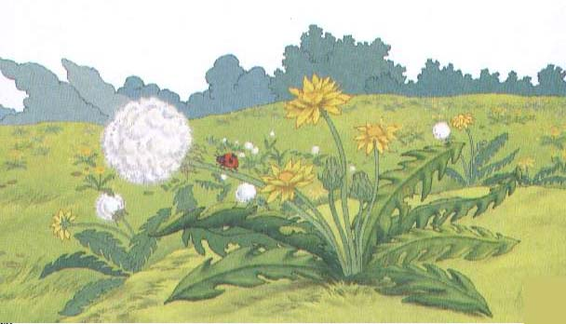
金色的草地

Slide 2

我会读：
盛开 玩耍 一本正经
使劲 绒毛 假装 朝向
这些 引人注目 钓鱼 观察
花瓣 合拢 手掌 有趣

Slide 3
我会认
diào lǒng
钓 拢

Slide 4

我会写
耍

Slide 5
装

Slide 6
劲

Slide 7
绒

Slide 8
假

Slide 9
朝

Slide 10
些

Slide 11
钓

Slide 12
察

Slide 13
瓣

Slide 14
拢

Slide 15
掌

Slide 16
趣

Slide 17
比一比，辨一辨
钓 ——钩
拢—— 扰
瓣—— 辫
耍—— 要
辨析钓

Slide 18
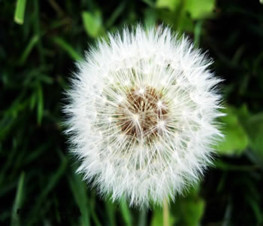
同学们，你们见过蒲公英吗？
请介绍一下：
蒲公英，多年生草本植物，全株含白色乳状汁液，叶子倒披针形，羽状分裂，花黄色，头状花序，结瘦果，褐色，有白色软毛。根茎都可入药。
PPT模板：www.1ppt.com/moban/ PPT素材：www.1ppt.com/sucai/
PPT背景：www.1ppt.com/beijing/ PPT图表：www.1ppt.com/tubiao/
PPT下载：www.1ppt.com/xiazai/ PPT教程： www.1ppt.com/powerpoint/
资料下载：www.1ppt.com/ziliao/ 范文下载：www.1ppt.com/fanwen/
试卷下载：www.1ppt.com/shiti/ 教案下载：www.1ppt.com/jiaoan/
PPT论坛：www.1ppt.cn PPT课件：www.1ppt.com/kejian/
语文课件：www.1ppt.com/kejian/yuwen/ 数学课件：www.1ppt.com/kejian/shuxue/
英语课件：www.1ppt.com/kejian/yingyu/ 美术课件：www.1ppt.com/kejian/meishu/
科学课件：www.1ppt.com/kejian/kexue/ 物理课件：www.1ppt.com/kejian/wuli/
化学课件：www.1ppt.com/kejian/huaxue/ 生物课件：www.1ppt.com/kejian/shengwu/
地理课件：www.1ppt.com/kejian/dili/ 历史课件：www.1ppt.com/kejian/lishi/
Notes:
PPT模板：www.1ppt.com/moban/ PPT素材：www.1ppt.com/sucai/
PPT背景：www.1ppt.com/beijing/ PPT图表：www.1ppt.com/tubiao/
PPT下载：www.1ppt.com/xiazai/ PPT教程： www.1ppt.com/powerpoint/
资料下载：www.1ppt.com/ziliao/ 范文下载：www.1ppt.com/fanwen/
试卷下载：www.1ppt.com/shiti/ 教案下载：www.1ppt.com/jiaoan/
PPT论坛：www.1ppt.cn PPT课件：www.1ppt.com/kejian/
语文课件：www.1ppt.com/kejian/yuwen/ 数学课件：www.1ppt.com/kejian/shuxue/
英语课件：www.1ppt.com/kejian/yingyu/ 美术课件：www.1ppt.com/kejian/meishu/
科学课件：www.1ppt.com/kejian/kexue/ 物理课件：www.1ppt.com/kejian/wuli/
化学课件：www.1ppt.com/kejian/huaxue/ 生物课件：www.1ppt.com/kejian/shengwu/
地理课件：www.1ppt.com/kejian/dili/ 历史课件：www.1ppt.com/kejian/lishi/

Slide 19
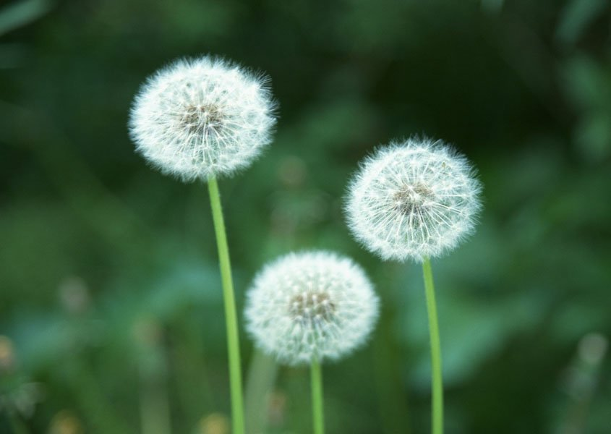


Slide 20
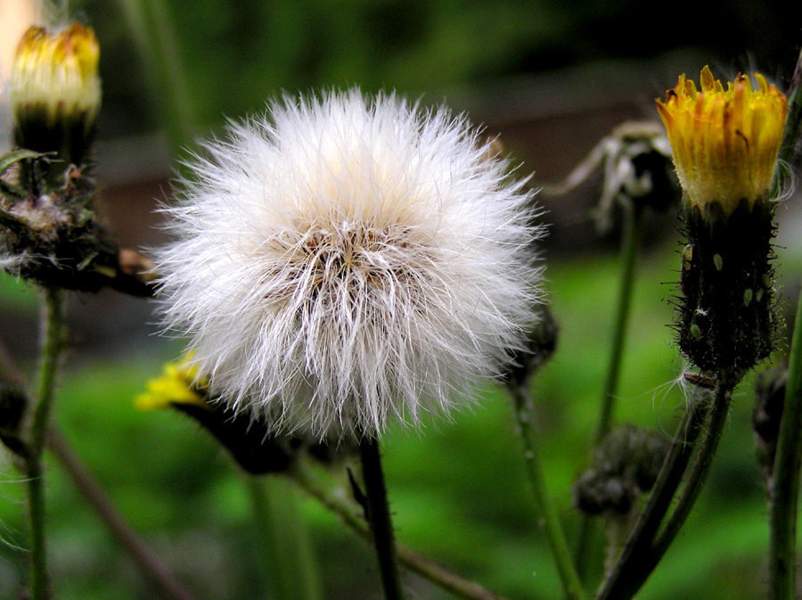

Slide 21
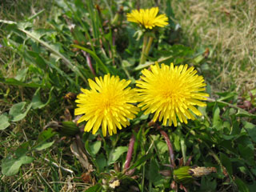

Slide 22
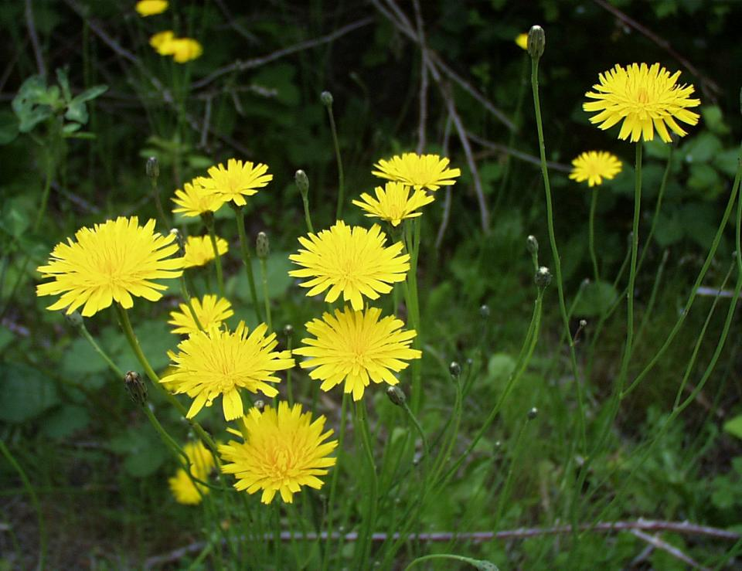

Slide 23
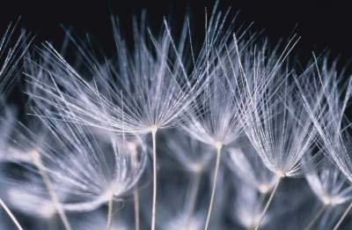

Slide 24

（ ）的草地

Slide 25
金色
碧绿
可爱
无边
（ ）的草地

Slide 26

金色的
（阳光）
金色的
（麦浪）
金色的
（童年）
金色的
（草地）

Slide 27
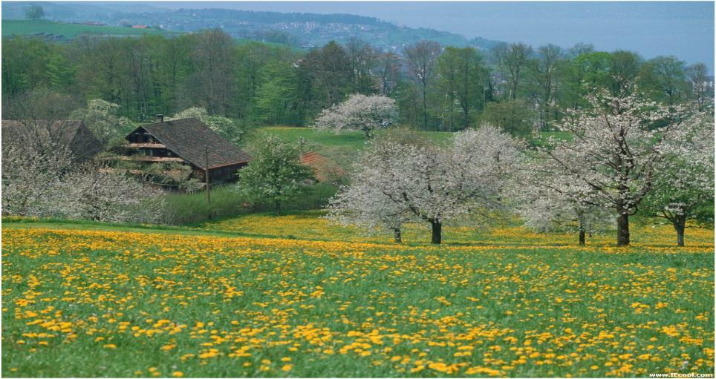
我们住在乡下，窗前是一大片草地。草地上长满了蒲公英。当蒲公英盛开的时候，这片草地就变成了金色的了。
看看图中这两个娘子分别是谁,他们在做什么 看情况读课文 下张

Slide 28
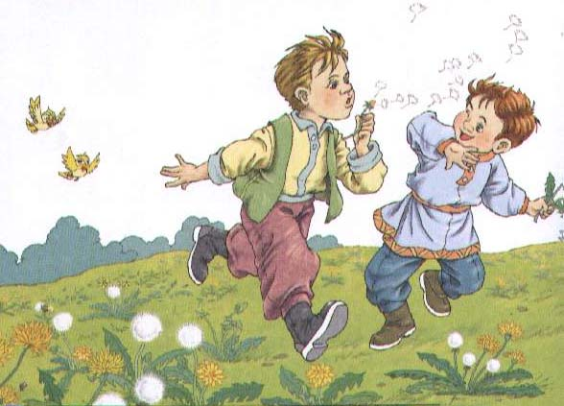
板书 玩耍

Slide 29
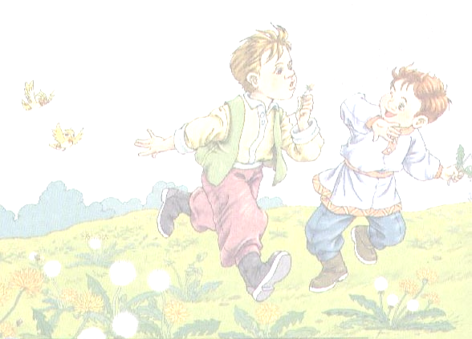
我和弟弟常常在草地上玩耍。有一次，弟弟跑在我前面，我装着一本正经的样子，喊：“谢廖沙！”他回过头来，我就使劲一吹，把蒲公英的绒毛吹到他脸上。弟弟也假装打哈欠，把蒲公英的绒毛朝我脸上吹。
演示一本正经的表情
一本正经：形容很规矩、很庄重的样子。
我会说一句话
会演也会说

Slide 30

有一次，弟弟跑在我前面，我装着一本正经的样子，( )喊：“谢廖沙！”他(以为 )回过头来，我就使劲一吹，把蒲公英的绒毛吹到他脸上。他的脸上(顿时 )我(忍不住 )。
大声
我摔跤了
他的脸上沾满了“雪花”
哈哈大笑
我来演

Slide 31
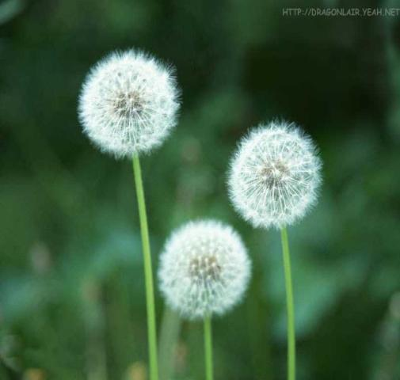
引人注目：引起人的注意，使人把视线集中在一点上。
这些并不引人注目的蒲公英，给我们带来了不少快乐。

Slide 32
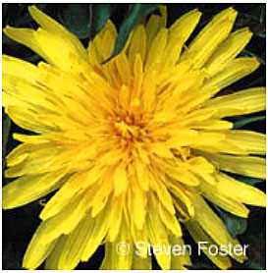
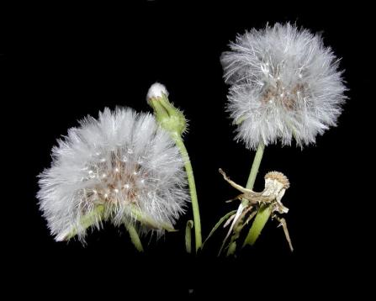
“我”先发现了什么，又发现了什么？两次发现
有哪些不同，你从中受到了什么启示？
对周围的事物要多观察，多思考。

Slide 33
……
有一天，我起得很早去钓鱼，发现草地并不是金色的，而是绿色的。中午回家的时候，我看见草地是金色的。傍晚的时候，草地又变绿了。
这是为什么呢？

Slide 34
我来到草地上，仔细观察，发现蒲公英的花瓣是合拢的。原来，蒲公英的花就像我们的手掌，可以张开、合上。花朵张开时，它是金色的，草地也是金色的；花朵合拢时，金色的花瓣被包住，草地就变成绿色的了。
我知道这是为什么了。

Slide 35
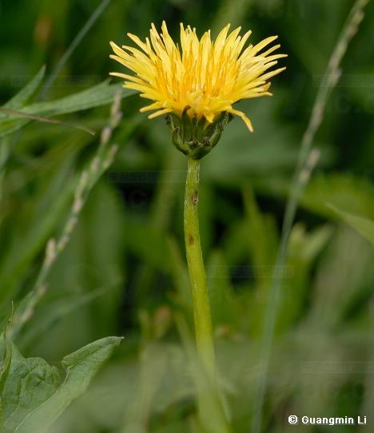
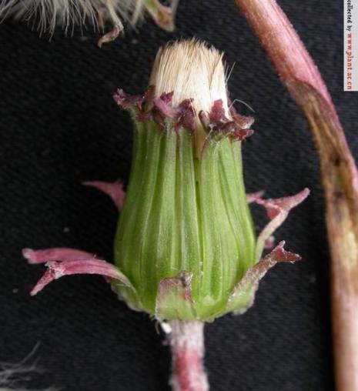
原来，蒲公英的花就像我们的手掌，可以（ ）、（ ）。花朵张开时，它是（ ），草地也是（ ）；花朵合拢时，金色的花瓣被（ ），草地就变成（ ）。

Slide 36

蒲公英的变化
第二天太阳 升上来
时间：
早晨 ---
中午 ---
傍晚 ---
草地颜色：
绿色 ---
金色 ----
绿色 ---
金色
花的形状：
合拢
---张开---
合拢---
张开

Slide 37
多么可爱的草地！多么有趣的蒲公英！从那时起，蒲公英成了我们最喜爱的一种花。它和我们一起睡觉，和我们一起起床。
为什么说蒲公英会和我们一起睡觉，一起起床呢？

Slide 38
从课文的哪些地方可以看出草地的可爱、蒲公英的有趣？

Slide 39
我把下面的句子抄了下来，你抄了哪些？你想抄哪些？
花朵张开时，它是金色的，草地也是金色的；花朵合拢时，金色的花瓣被包住，草地就变成绿色的了。

Slide 40
热爱大自然
留心观察事物

Slide 41
说一说：
生活中什么地方给你带来了怎样的快乐？用几句话表达出快乐的心情及对这个地方的喜爱。

